Slide 1
Persona
Este Site é destinado a pessoas que estão começando na FATEC agora ou estão no primeiro semestre e não tiveram contato com as matérias dos respectivos posts.

Slide 2

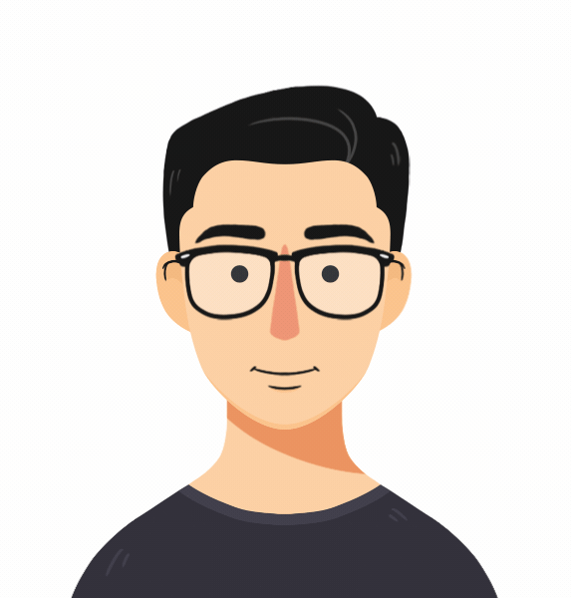
JOSÉ DA SILVA
Idade: 25 anos;
Sexo: Masculino;
Ocupação: Estudante;
Hobby: Jogos;
Gosta / não gosta: Gosta de programar e não gosta de funk.
Outros detalhes referentes ao produto: Busca por conhecimento, curiosidade sobre a grade do curso oferecido.

